Slide 1
Excel para BI Self Service
Aula 7 e Aula 8 – Fundamentos Power Pivot
Superintendência de Tecnologia da Informação

Slide 2
Hoje (e na próxima aula). Fundamentos do Power Pivot
Modelagem Dimensional
Consulta OLAP
Power Query -> Power Pivot
Modelo Dimensional no Power Pivot
Medidas
Segmentação
Colunas Calculadas
Colunas Calculadas x Medidas
Hierarquia
Tabela Dinâmica e Gráficos

Slide 3


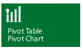
Arquitetura Self Service BI de Referência
Ambiente do Excel
Dado Externo

Slide 4
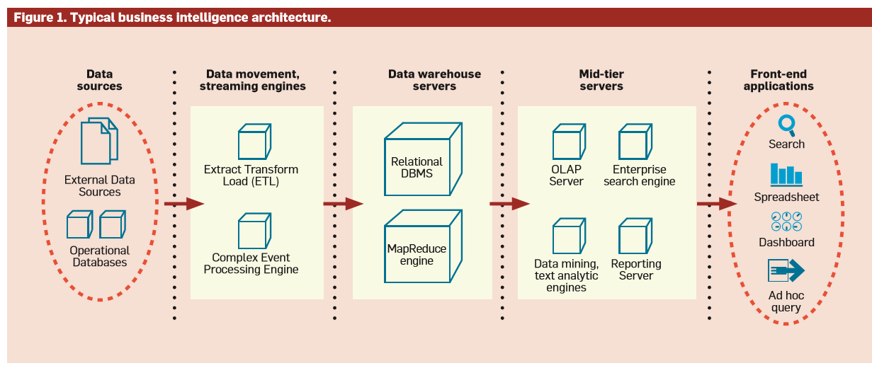
Arquitetura BI de Referência

Slide 5
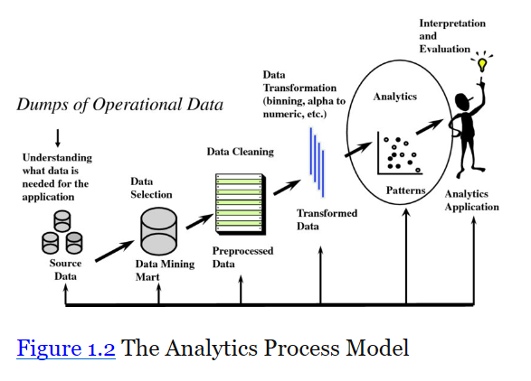
Processo de Análise de Dados
Fonte: Analytics in a Big Data World: The Essential Guide to Data Science and its Applications, Baesens, 2014

Slide 6
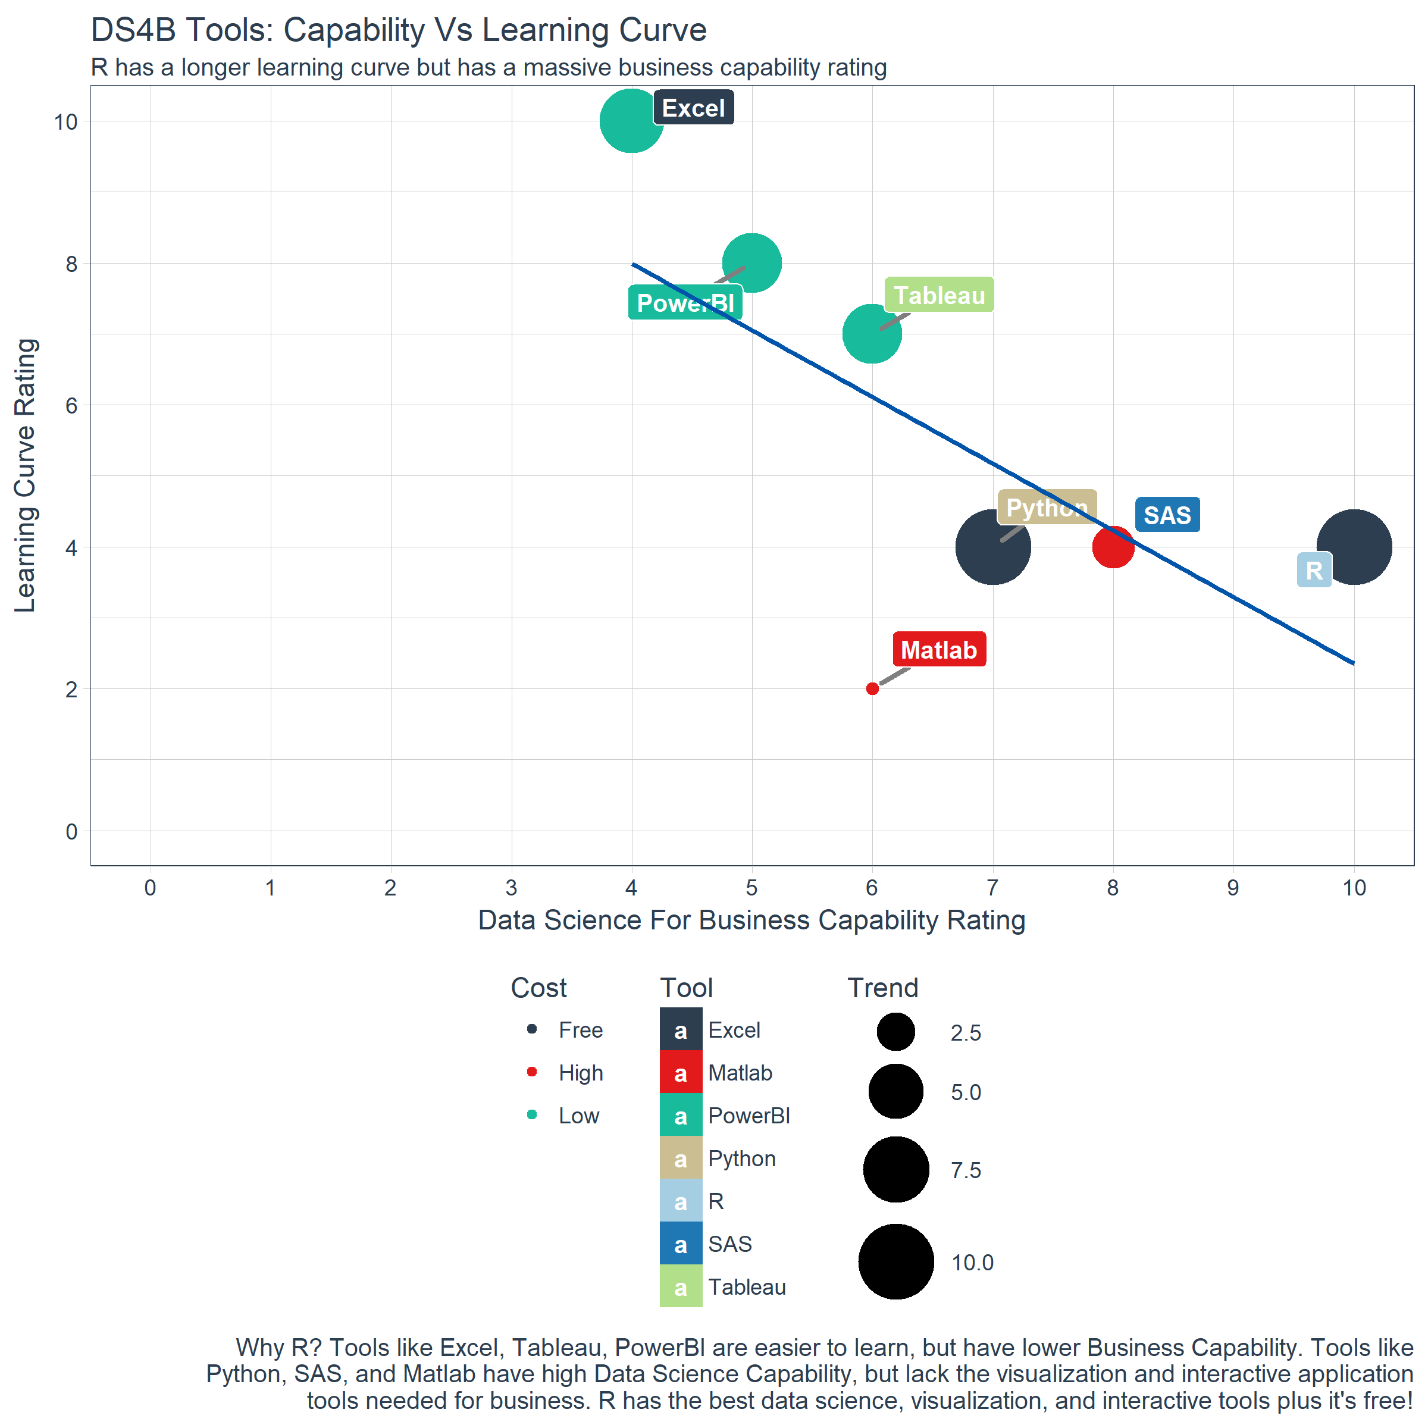
Ferramentas de Análise de Dados

Slide 7
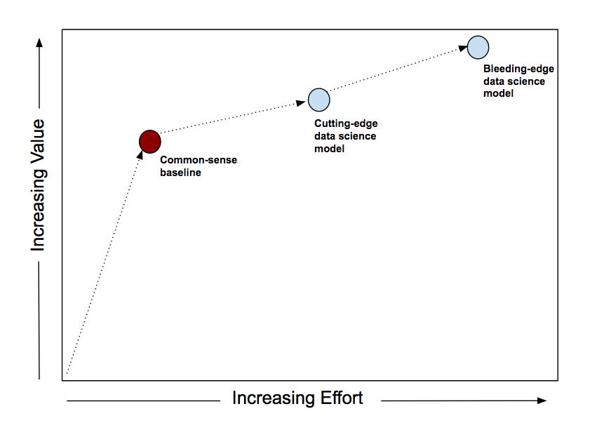
KISS – “Keep It Simple, Stupid”

Slide 8

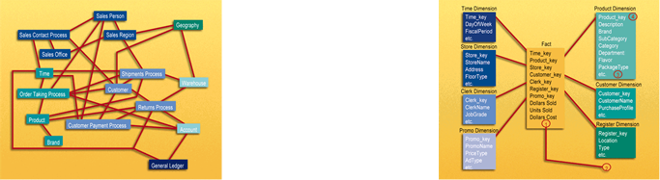
Modelagem Relacional (Normalizada) x Modelagem Dimensional
Relacional:
Dimensional:
Normalizada
Minimiza Redundância
Atualização Instantânea e concorrente
Não se preocupa com normalização
Aceita redundância
Objetivo: Performance de Consulta
Inteligibilidade do Modelo
Flexibilidade de Consulta
Fonte: www.kimballgroup.com, 2017

Slide 9

Onde usar cada tipo de modelagem
O IDEAL é usarmos a Modelagem Dimensional para organizar as informações no Power Pivot
Modelagem
Dimensional
Ambiente do Excel
Dado Externo
Modelagem
Relacional

Slide 10
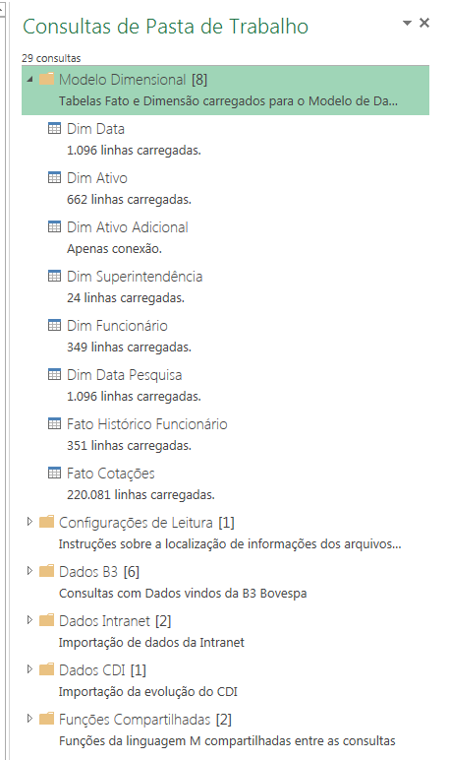


Tradução entre Modelagem Relacional e Modelagem Dimensional – Power Query
A tradução da modelagem relacional normalizada, usada nos dados adicionais da pasta de trabalho do Excel e em muitos dos dados externos, é feita pelo POWER QUERY
As consultas Power Query se referem aos elementos da Modelagem Dimensional: Tabelas Fato e Tabelas Dimensão.
Estas consultas são carregadas diretamente no “Modelo de Dados do Excel”
Dimensional
Ambiente do Excel
Dado Externo
Relacional

Slide 11
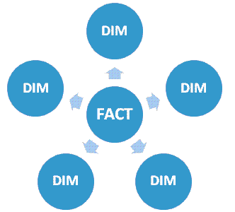
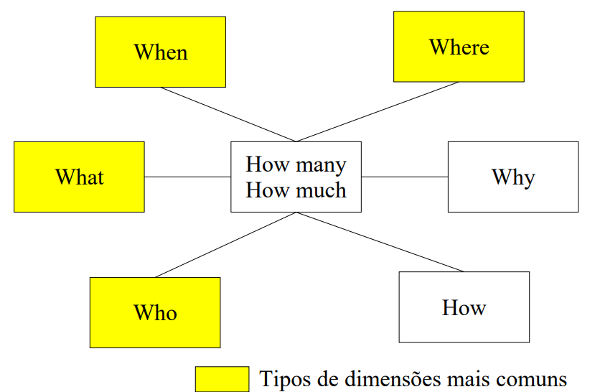
Modelagem Dimensional
A Modelagem Dimensional prepara os dados para serem consumidos por consultas OLAP (uma forma avançada de Tabela Dinâmica)
A ideia é montar estruturas no que chamamos de esquema ESTRELA
Este esquema tem dois tipos de tabelas: FATO e DIMENSÃO
TABELA FATO: possui registros a respeito dos eventos que você quer contabilizar, somar, agregar por média, máximo etc. Exemplo: uma compra, com seu valor
TABELA DIMENSÃO: possui as categorizações dos FATOS. Estas categorizações são usadas para “fatiar” e filtrar nossas análises. Exemplo: produto comprado, cliente que efetuou a compra, filial onde a compra foi feita

Slide 12
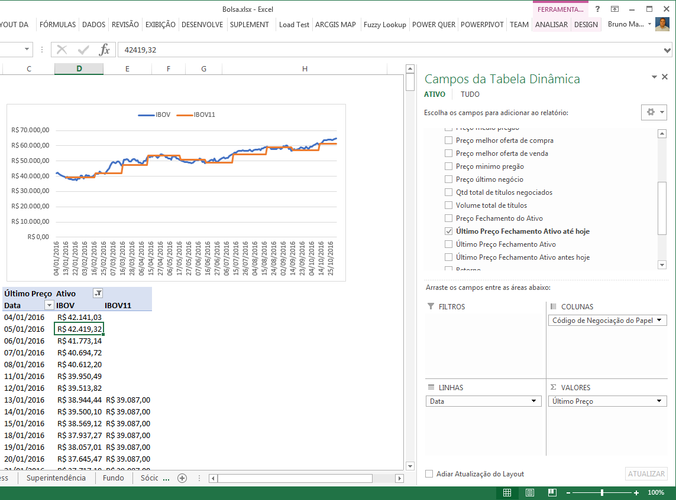
Modelagem Dimensional – Tabelas Fato
As Tabelas Fato possuem basicamente campos numéricos e métricas. As métricas agregam os valores de diversas formas.
Cada registro da tabela Fato é um GRÃO DE INFORMAÇÃO
Quase sempre, as MEDIDAS das Tabelas FATO são configuradas como os Valores das Tabelas Dinâmicas.
As medidas das Tabelas Fato são as instruções que mostram como devem ser calculados os valores que são mostrados nas células internas da Tabela Dinâmica.

Slide 13
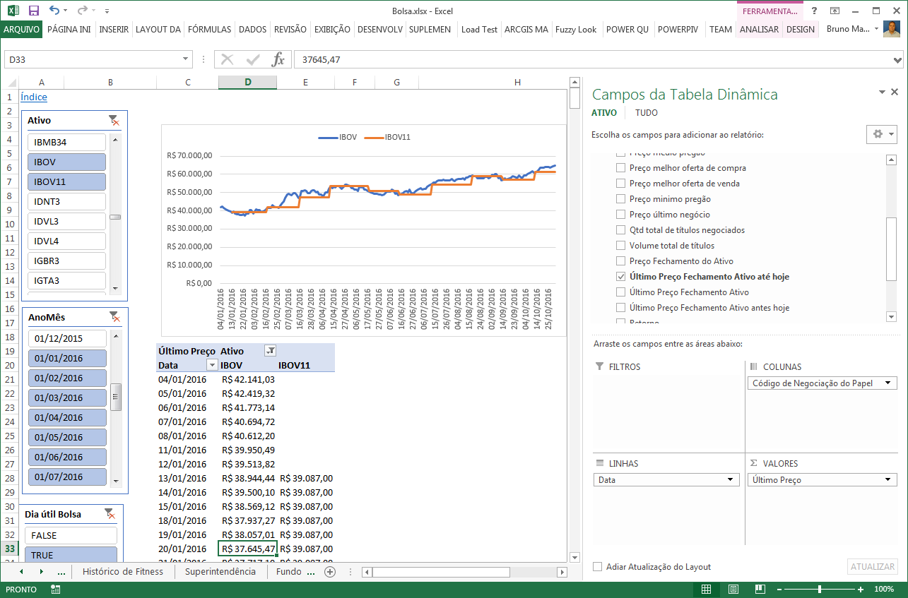
Modelagem Dimensional – Tabelas Dimensão
As Tabelas Dimensão possuem basicamente campos de atributos textuais, descritivos, que são usados para categorizar os registros das Tabelas Fato.
Quase sempre, os atributos das Tabelas Dimensão são configurados como Linhas e Colunas das Tabelas Dinâmicas
Campos das Tabelas Dimensão são a referência para as categorizações e filtros dos dados da Tabela Fato.

Slide 14
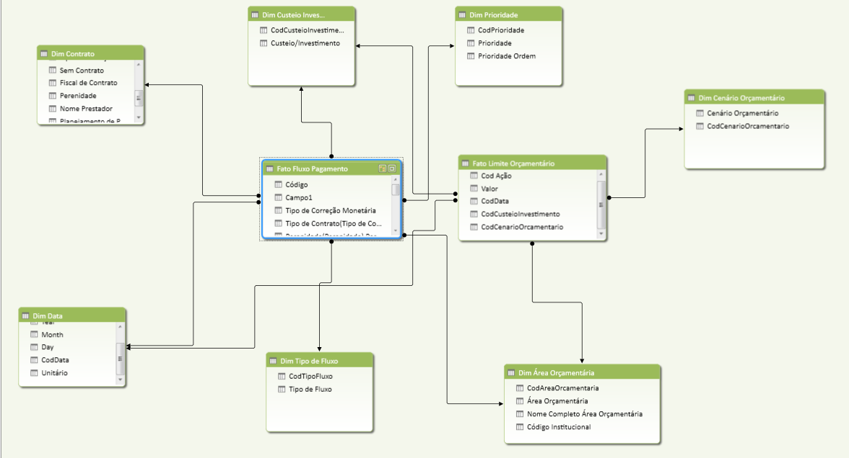
Modelagem Dimensional – Relação
As Tabelas Dimensão e Fato se relacionam da forma 1 para N: UM FATO SE RELACIONA COM UMA DIMENSÃO. UMA DIMENSÃO PODE SE RELACIONAR COM VÁRIOS FATOS
Exemplo de Modelo Dimensional no Power Pivot. Vamos aprender posteriormente como criar este modelo e relacionar as tabelas

Slide 15
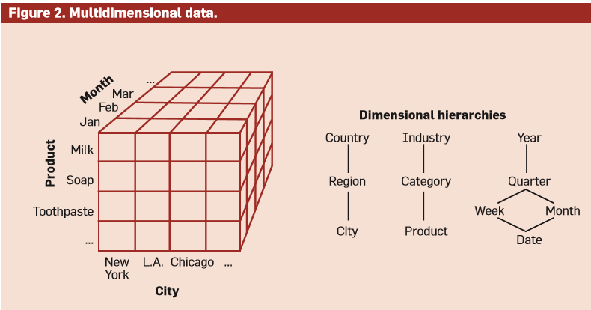
Cubo OLAP
Uma outra forma de abstrair o esquema dimensional estrela é usando a ideia do Cubo OLAP
Nesta metáfora, o cubo contém um conjunto de GRÃOS DE INFORMAÇÃO
Cada grão está em uma posição dentro do cubo (um cubinho dentro do cubo) que corresponde a UM VALOR DE CADA DIMENSÃO
Um Cubo OLAP pode conter muito mais que 3 dimensões, ou seja, pode ser um hipercubo

Slide 16
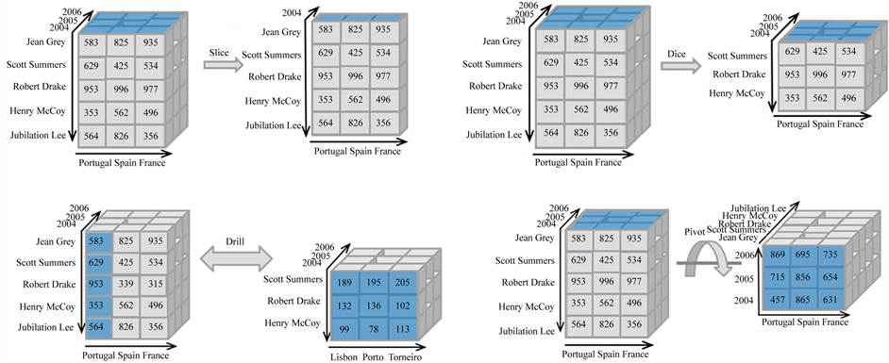
Cubo OLAP - Operações
Veremos a seguir que realizar uma Consulta OLAP corresponde a projetar as informações de um cubo OLAP em uma tabela de duas dimensões (linha e coluna)
Esta metáfora do cubo nos permite imaginar a manipulação dos dados como se fossem operações de rotação, fatiamento etc. aplicadas a um cubo de informações
Na nossa prática do Power Pivot, manipularemos o “cubo” executando implicitamente estas operações, ao escolher os campos que serão Linhas, Colunas, ao usar as segmentações etc.

Slide 17
Consulta OLAP no Power Pivot
Para nosso ambiente do Power Pivot, uma consulta OLAP é uma Tabela Dinâmica ligada ao Modelo de Dados do Excel
Ela pode estar ligada com um gráfico

Slide 18
Consulta OLAP no Power Pivot
A Configuração da Tabela Dinâmica do Power Pivot envolve a definição de:
Colunas: campos (normalmente de uma Dimensão) que determinam a categorização das colunas da tabela
Linhas: campos (normalmente de uma Dimensão) que determinam a categorização das linhas da tabela
Segmentações: Filtros
Valores: Medidas (Campos Calculados) escritas em linguagem DAX que agregam valores (normalmente campos das tabelas Fato) de acordo com o contexto de linhas, colunas e segmentações

Slide 19
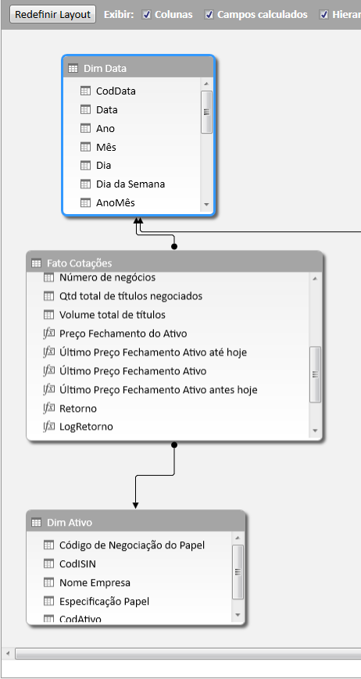
Consulta OLAP no Power Pivot
Os atributos usados na Consulta OLAP vêm do Modelo Dimensional hospedado no Modelo de Dados do Excel
Medidas vão para a área de valores. No exemplo, uma métrica que
As Medidas normalmente são cálculos agregadores que usam campos de Tabelas Fato principalmente
Campos de Tabelas Dimensão são usados normalmente nas linhas e colunas e nas segmentações

Slide 20
Consulta OLAP no Power Pivot
É muito importante entender o conceito de contexto na Consulta OLAP do Power Pivot
A Medida sempre é calculada no contexto da célula seguindo as restrições definidas, nesta ordem:
Segmentações
Linhas e Colunas

Slide 21
Definindo o Modelo Dimensional
Primeiro, definimos inicialmente quais serão nossas tabelas Fato e Dimensão, pensando na nossa aplicação
Esta definição pode ser alterada posteriormente com impacto menor do que aconteceria num modelo relacional. Mas há impacto
Portanto, é importante pensar nesta definição
Adicionar atributos em Fatos e Dimensões já existentes é bastante indolor
Portanto o mais importante é pensar em QUAIS SÃO AS TABELAS FATO E QUAIS SÃO AS TABELAS DIMENSÃO
Podemos usar, como foi sugerido nas aulas anteriores, uma ferramenta como https://www.genmymodel.com/

Slide 22
Definindo o Modelo Dimensional - Dicas
As Tabelas Fato determinam o menor grão de informação. Sempre é possível agregar grãos pequenos, mas é impossível desagregar grãos grandes. O ideal é usarmos a granularidade mais fina possível. A não ser que não vejamos aplicação para isso no médio prazo ou tenhamos problemas de performance, afinal o BI Self Service usa os recursos de nossas máquinas, que são mais limitados que os recursos de um servidor
As Tabelas Dimensão devem ser compartilhadas ao máximo pelas Tabelas Fato. Assim é possível cruzar diversas informações de tabelas Fato diferentes na mesma consulta
Quase sempre haverá uma dimensão de Data no modelo. Vale a pena colocar nesta tabela de Data, além do campo do tipo data, campos com o ano, com o mês, com o dia, como trimestre etc. Isso vai ajudar ao trabalhar com as consultas
Cada tabela Dimensão deve ter um campo inteiro que serve como identificador (chave) da tabela. Este campo idealmente não deve ter significado. Entretanto, é de praxe usar um código com significado no caso de dimensão de data, um inteiro da seguinte forma: yyyymmdd

Slide 23
Modelos Dimensionais – Exemplo: Orçamento

Slide 24
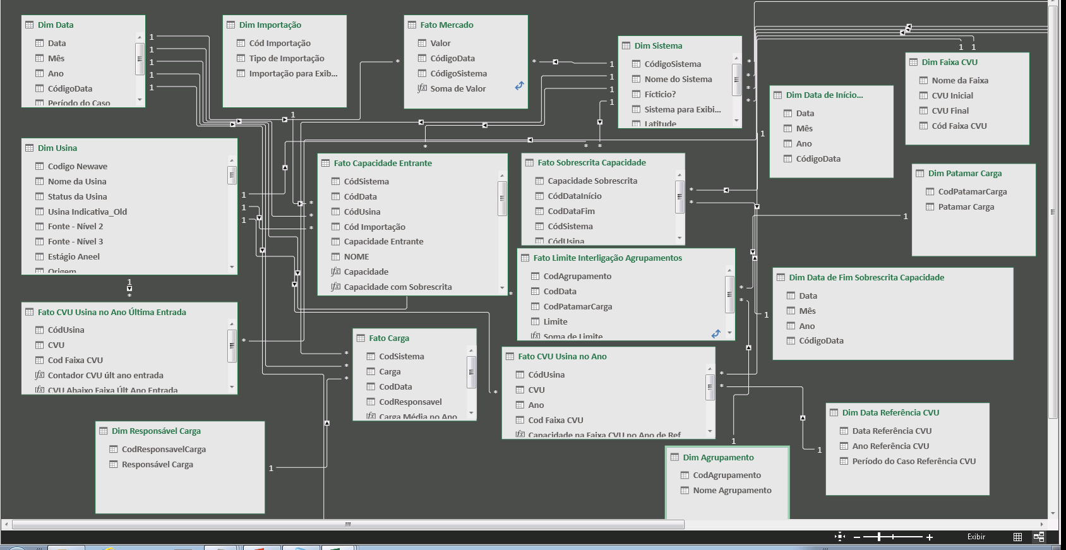
Modelos Dimensionais – Exemplo: Newave

Slide 25
Carregando o Modelo Dimensional no Power Pivot usando o Power Query
Ambiente do Excel
Dado Externo

Slide 26
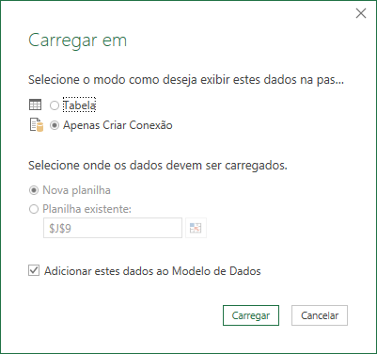
Carregando o Modelo Dimensional no Power Pivot usando o Power Query
Depois de definir o Modelo Dimensional, precisamos carregá-lo no Modelo de Dados do Excel
Para isso, precisamos de consultas Power Query que deem como saída as nossas tabelas Fato e Dimensão. Uma consulta para cada tabela
As consultas precisam ter seus campos chave para que os Fatos sejam ligados a suas Dimensões
Elas devem ser carregadas no “Modelo de Dados do Excel” e assim ficam disponíveis para uso pelo Power Pivot

Slide 27
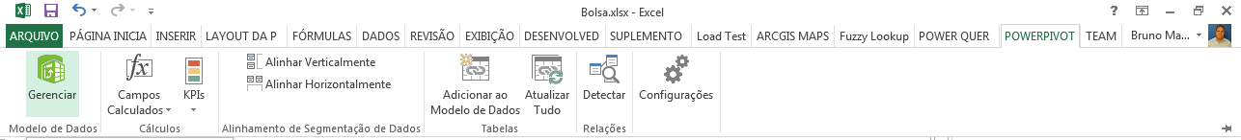
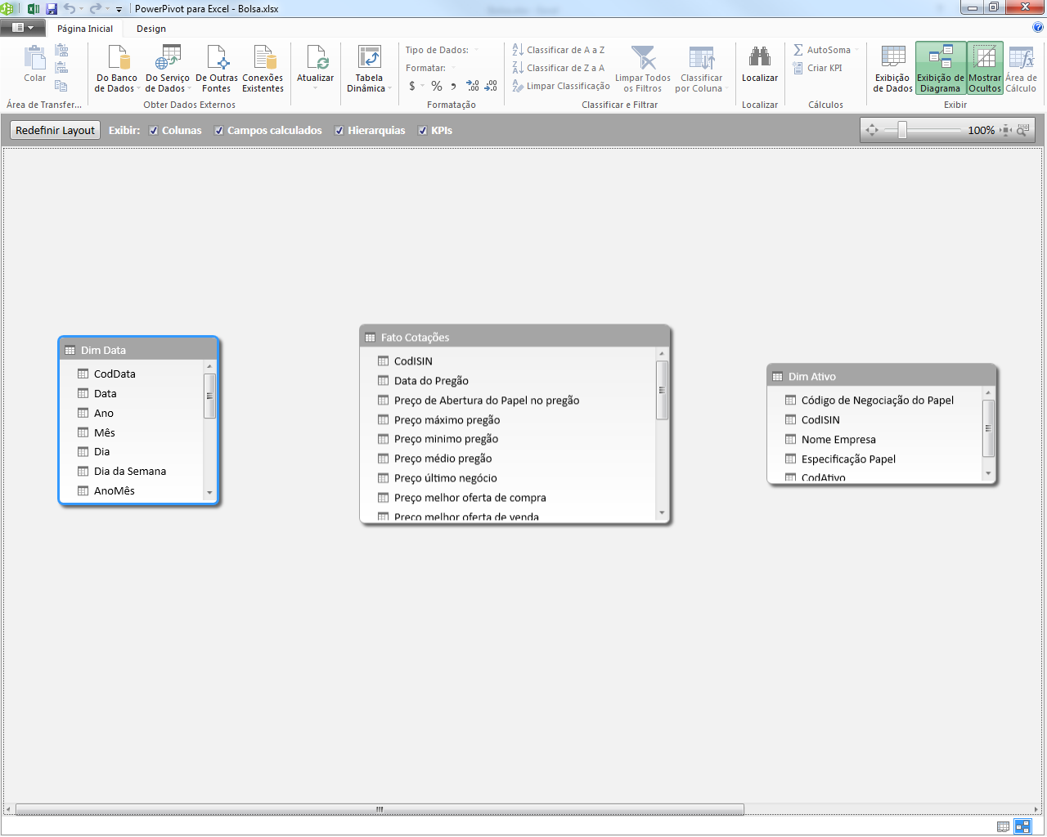
Gerenciando o Modelo Dimensional no Power Pivot
Uma vez carregadas no Modelo de Dados, é possível visualizar as tabelas, ainda sem suas relações, abrindo o Power Pivot, em Menu-> Power Pivot->Gerenciar

Slide 28
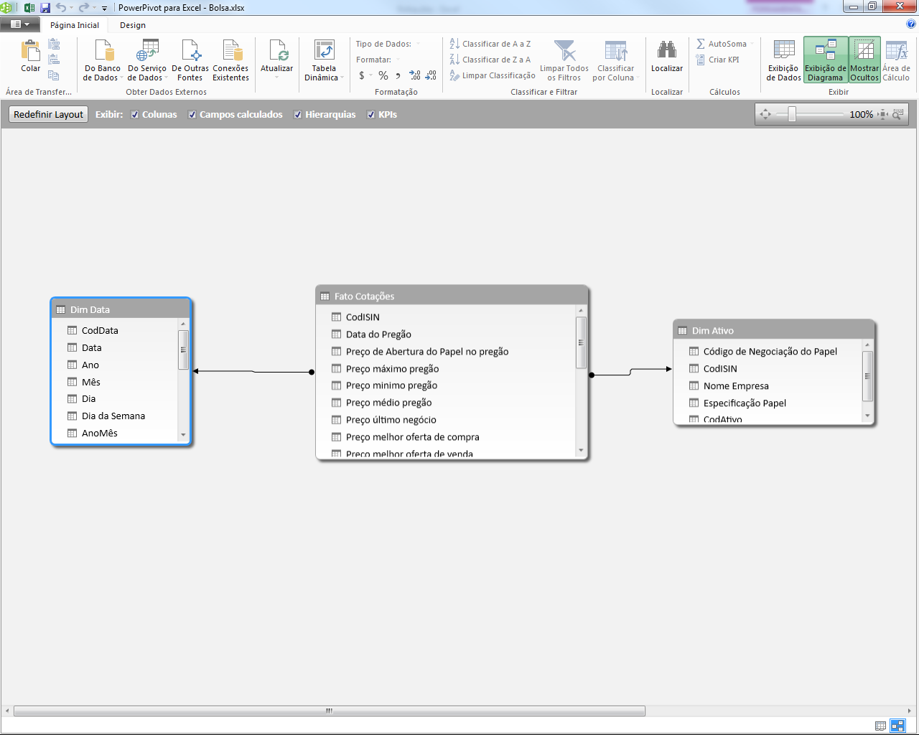
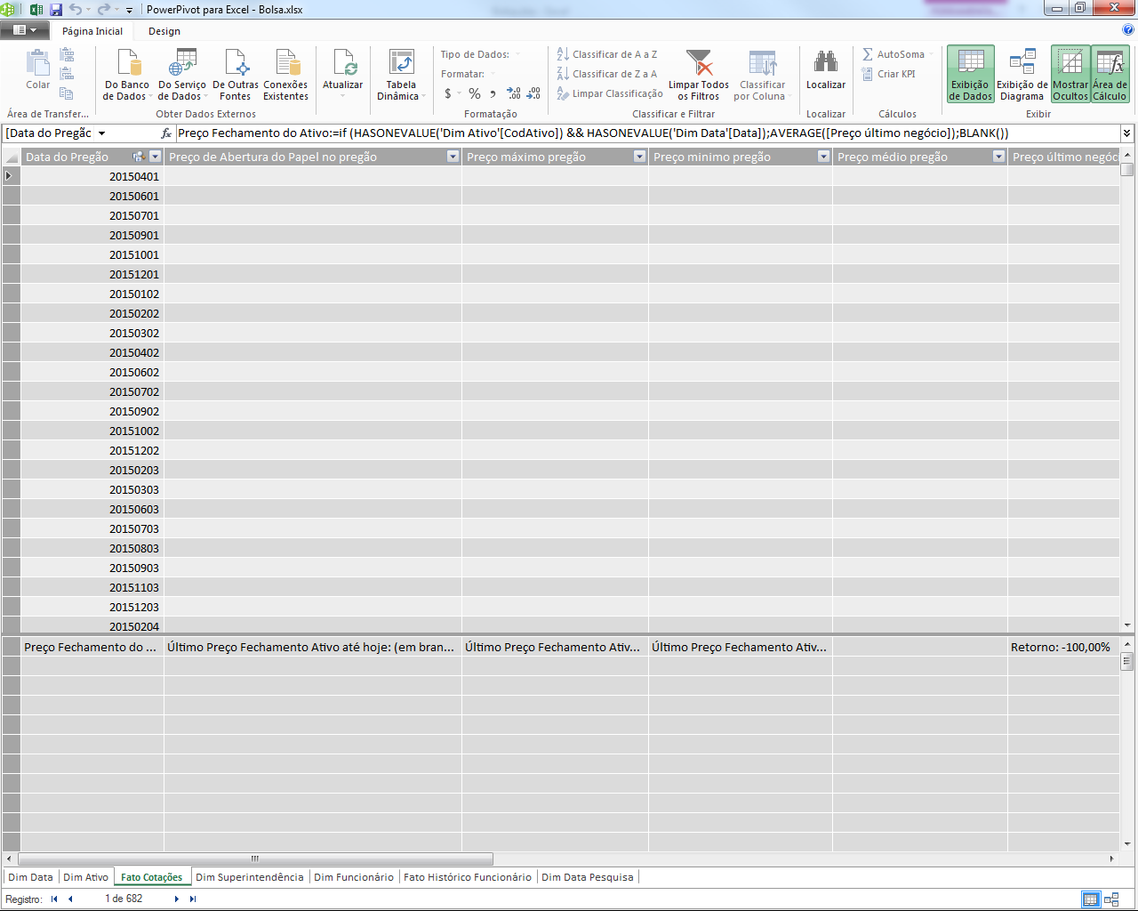
Gerenciando o Modelo Dimensional no Power Pivot
Existem dois tipos principais de visualização do Modelo Dimensional no Power Pivot: Diagrama e Dados:

Slide 29
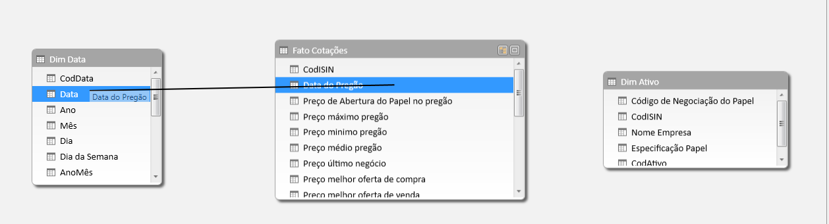
Gerenciando o Modelo Dimensional no Power Pivot
Na exibição “Diagrama”, as relações devem ser criadas na direção do Fato para a Dimensão, afinal podemos pensar que cada registro de Fato tem apenas um registro de cada Dimensão associado a ele.
Se esta relação não for 1 para N, o Power Pivot não deixará que ela seja criada
As chaves de relação precisam ser do mesmo tipo e ter valores exatamente iguais nos registros relacionados

Slide 30
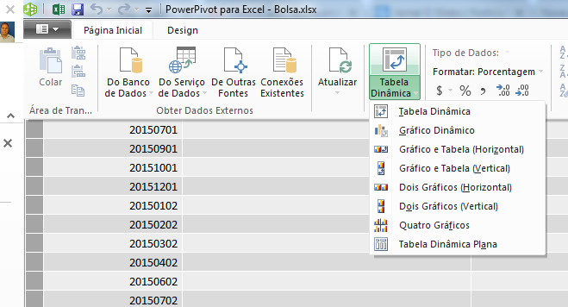
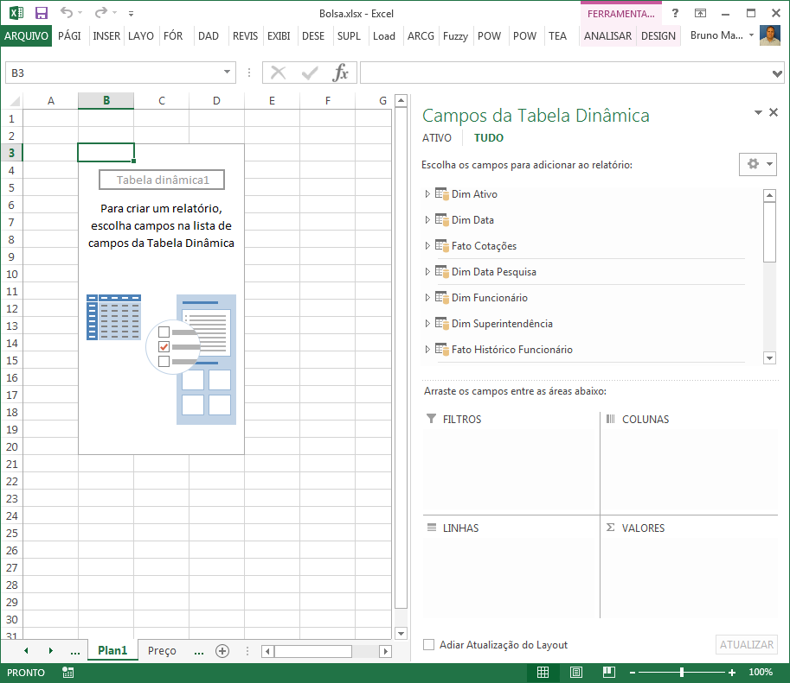
Gerenciando o Modelo Dimensional no Power Pivot
Para criar uma Tabela Dinâmica (uma Consulta OLAP no conceito mostrado anteriormente) ligada ao Modelo Dimensional, de dentro da janela de gerenciamento do Power Pivot, clique em Página Inicial ->Tabela Dinâmica
Uma Tabela Dinâmica vazia é criada

Slide 31
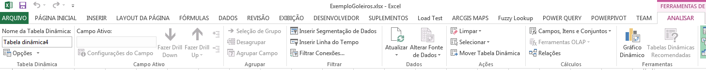
Nomeando a Tabela Dinâmica
Como sempre, lembraremos que é uma BOA PRÁTICA nomear com nomes significativos os objetos que inserimos nas nossas Pastas de Trabalho
A Tabela Dinâmica do Power Pivot também possui um nome
Para alterar o nome de uma Tabela Dinâmica, clique na tabela, vá em Menu->Ferramentas de Tabela Dinâmica->Analisar->Nome da Tabela Dinâmica

Slide 32
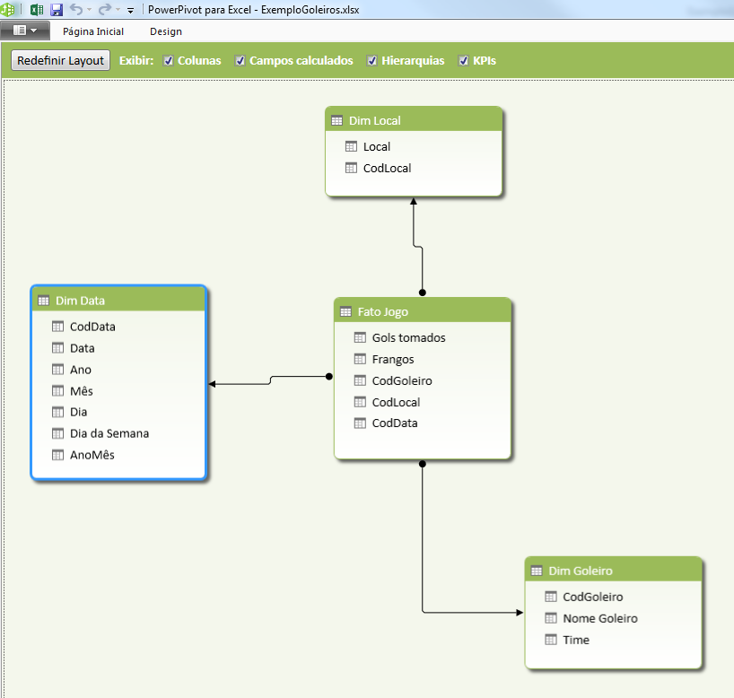
Exemplo Introdutório
Vamos brincar com o seguinte exemplo nos próximos slides.
Criaremos nossas primeiras consultas
Ele está disponível em \Exemplos\Power Pivot\ExemploGoleiros.xlsx

Slide 33
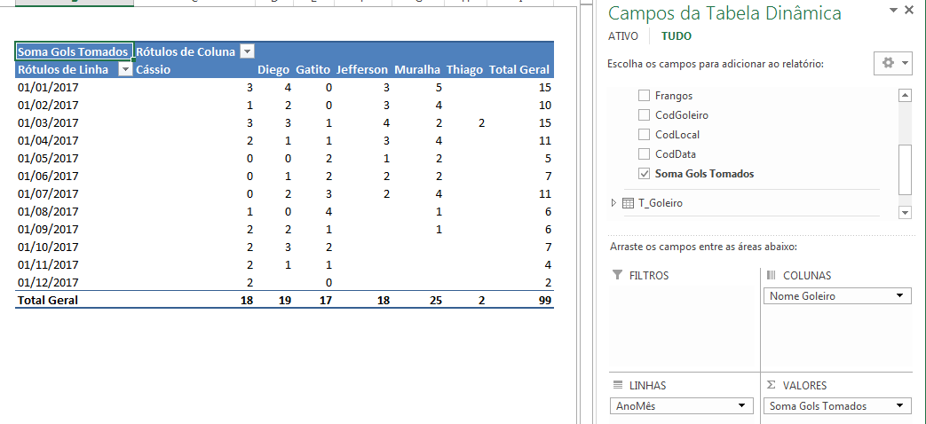
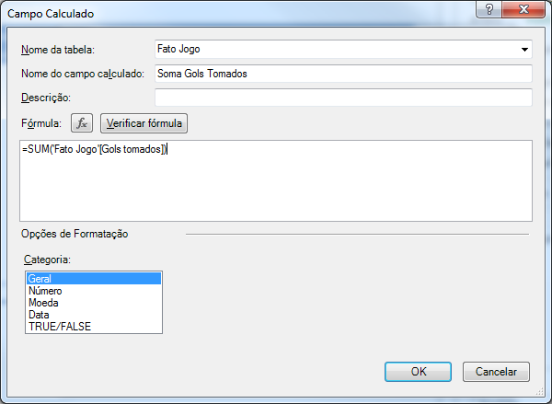
Medida (Campo Calculado)
Como já comentamos, os objetos inseridos na área de “Valores” de uma Tabela são Medidas (Measures)
O Excel 2010 chama de Medidas (Measures), o Excel 2013 chama de Campos Calculados (que é um nome ruim, veremos o porquê). O Excel 2016 voltou a chamar de Medidas.
As Medidas são nomes para instruções na Linguagem DAX que definem como os valores de um contexto devem ser agregados em um número

Slide 34
Medida (Campo Calculado)
Os valores de uma Tabela Dinâmica do Power Pivot SEMPRE SÃO MEDIDAS
Mas a Microsoft sempre tenta intuir suas vontades: se usuário arrastar um campo para a área de Valores, o Excel cria o que eles chamam de MEDIDA IMPLÍCITA, que é uma Medida bem simples, criada “por debaixo dos panos”, que fica meio fantasma pelo seu modelo Power Pivot
Não é recomendável usar essas Medidas implícitas, mas apenas as medidas que criaremos explicitamente com a Linguagem DAX

Slide 35
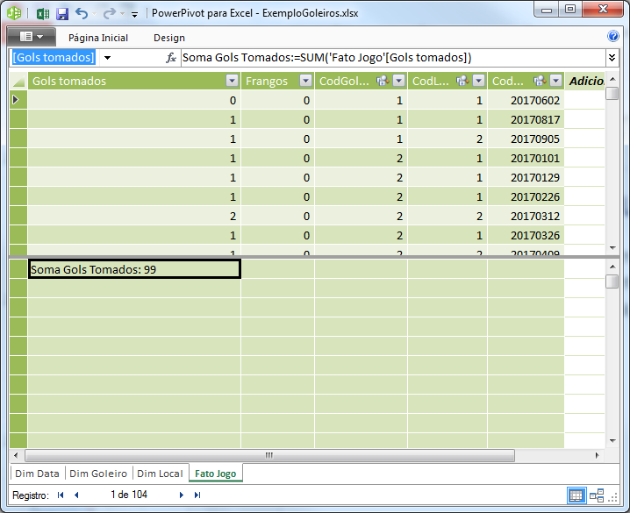
Medida (Campo Calculado)
Uma das formas de criar uma medida é usar a janela de Gerenciamento do Modelo Power Pivot: Menu->Power Pivot->Gerenciar
Na área de cálculo de cada tabela, temos as Medidas que estão “hospedadas” nela
Código DAX da Medida selecionada
Área de Cálculo

Slide 36
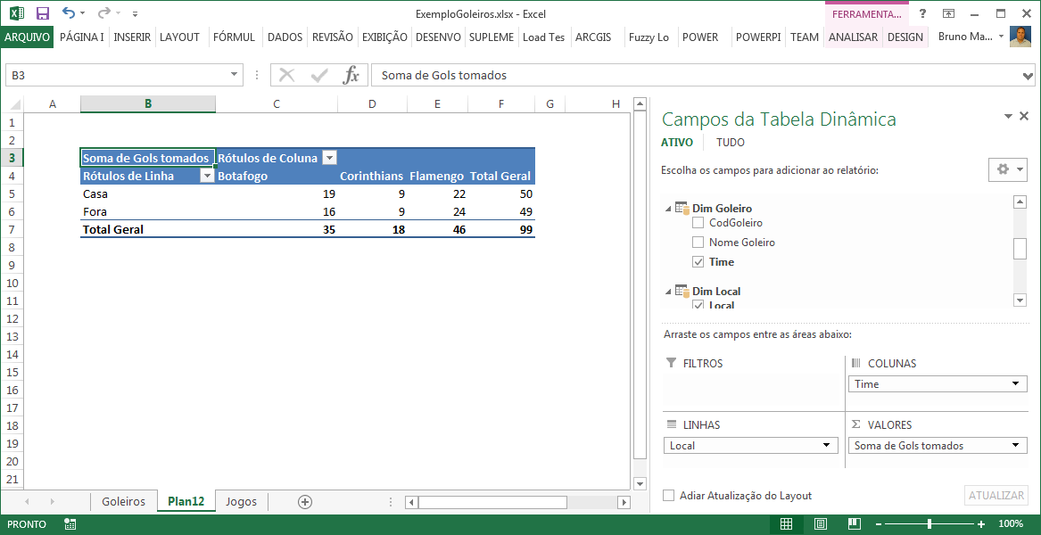
Medida (Campo Calculado)
Voltando à Tabela Dinâmica de Power Pivot criada, percebemos que nossa Medida agrega cada um dos contextos das células em um valor numérico, qual seja a soma dos gols tomados naquele contexto.
Lembrando da metáfora do cubo, cada célula é um cubinho dentro do nosso cubo de dados que representa o Modelo Dimensional Inteiro
Podemos alterar livremente a forma como dividimos os contextos escolhendo campos que entrarão nas áreas de Linhas e Colunas

Slide 37
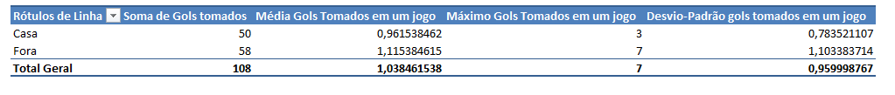
Medida (Campo Calculado)
Estamos vendo por enquanto medidas muito simples: agregações simples de soma
Mais para frente, veremos Medidas mais complexas, que nos darão uma ideia do poder da Linguagem DAX
É importante entender muito bem neste momento o que representa o contexto de uma célula para podermos tirar proveito do poder da linguagem DAX posteriormemente
Existem outras agregações simples como a soma: MAX, MIN, AVERAGE, COUNT, STDEV.P etc.

Slide 38
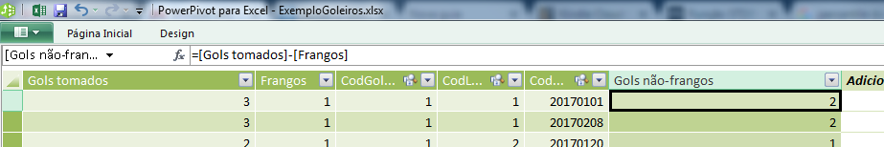
Coluna Calculada
Outra entidade que existe no Power Pivot é a Coluna Calculada
Ela é uma coluna calculada para cada linha das tabelas
É MUITO IMPORTANTE perceber a diferença entre uma Coluna Calculada e uma Medida
Por isso que o nome “Campo Calculado”, quando dado para Medidas, é tão ruim
No exemplo, vemos uma Coluna Calculada. Para criar basta proceder como se estivesse numa tabela do Excel. Sempre haverá uma coluna à direita das já existentes chamada “Adicionar Coluna”
É MUITO IMPORTANTE NOTAR QUE O CÁLCULO É FEITO PARA O ESCOPO DA LINHA, DIFERENTEMENTE DA MEDIDA, QUE É CALCULADA DE UMA VEZ PARA O CONTEXTO TODO
SÓ PODEMOS AGREGAR ESTA COLUNA SE ELA FOR AGREGÁVEL AO LONGO DAS DIMENSÕES QUE ESTIVERMOS USANDO NO CONTEXTO

Slide 39
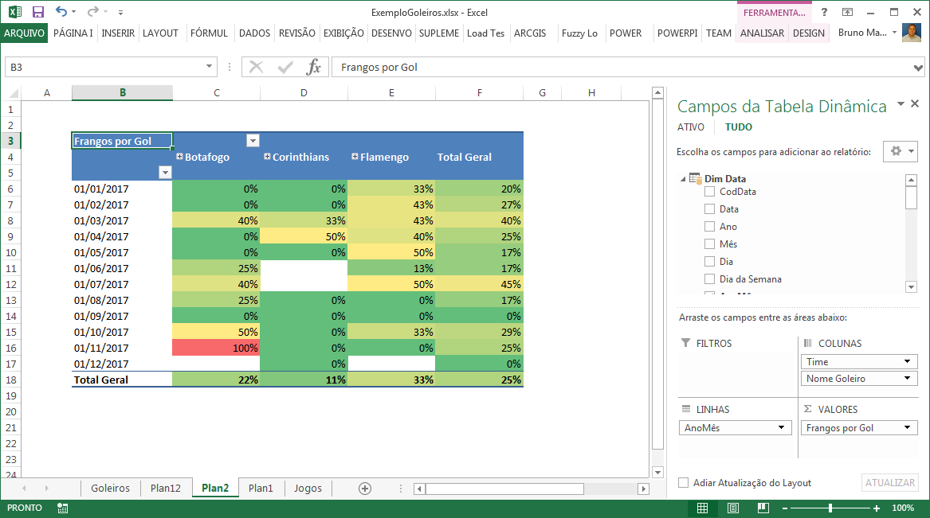
Coluna Calculada x Medida: CUIDADO!!!!!
É MUITO IMPORTANTE NOTAR QUE O CÁLCULO É FEITO PARA O ESCOPO DA LINHA, DIFERENTEMENTE DA MEDIDA, QUE É CALCULADA DE UMA VEZ PARA O CONTEXTO TODO
SÓ PODEMOS AGREGAR ESTA COLUNA SE ELA FOR AGREGÁVEL AO LONGO DAS DIMENSÕES QUE ESTIVERMOS USANDO NO CONTEXTO
No exemplo abaixo, desejamos avaliar frangos por gol tomado
A forma correta é criar uma Medida que vai ser agregada no contexto. Assim teremos esta razão calculada corretamente para cada contexto resultante das nossas agregações da tabela dinâmica

Slide 40
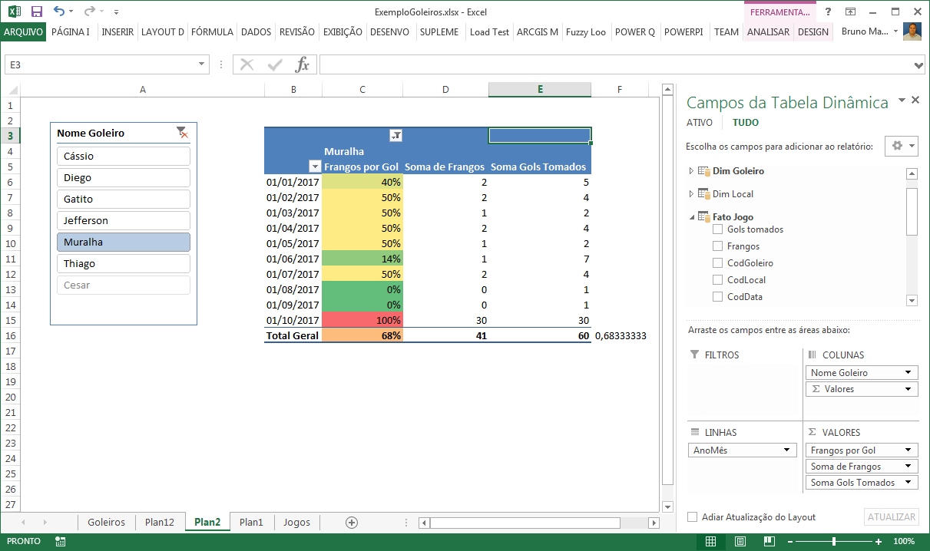
Coluna Calculada x Medida: CUIDADO!!!!!
Uma forma errada seria criar uma Coluna Calculada com a razão Frango por Gol
Tomemos como exemplo ALEATORIAMENTE o goleiro... vejamos... Muralha
Imaginemos que ele tomou 30 frangos em um só jogo
Primeiro vejamos DA FORMA CORRETA, USANDO MEDIDA:

Slide 41
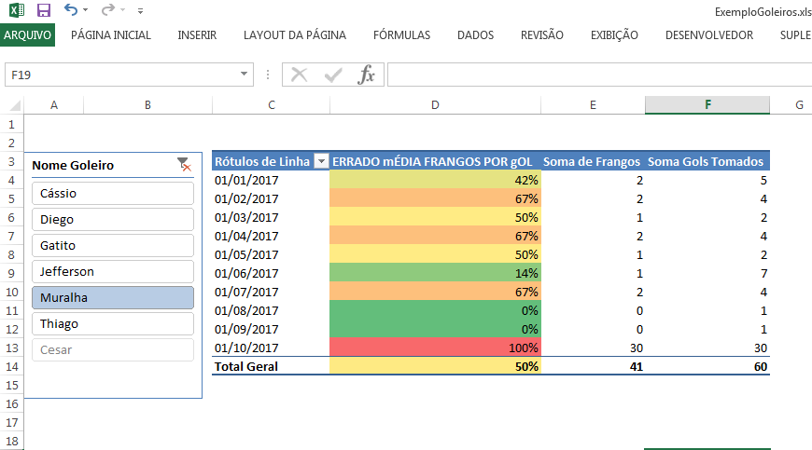
Coluna Calculada x Medida: CUIDADO!!!!!
Agora vejamos o que acontece se usarmos a Coluna Calculada
O resultado não é o esperado, pois a Coluna Calculada criada não é agregável ao longo das dimensões que variam dentro do contexto: a média de Frangos por Gol não é igual a Frangos por Gol

Slide 42
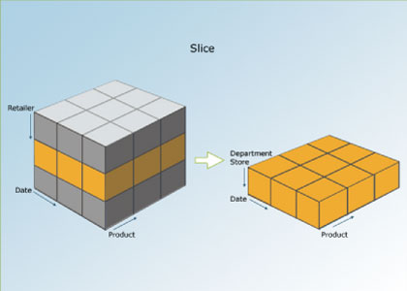
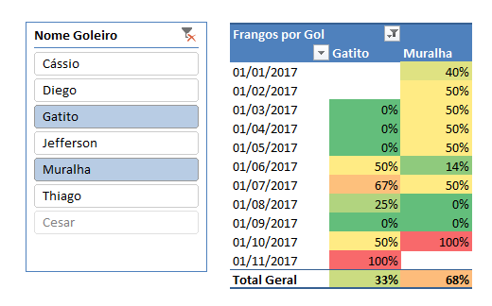
Segmentações
No último exemplo, vimos um novo objeto chamado Segmentação (Slicer), que filtra todo o contexto considerado pela Tabela Dinâmica.
Ele funciona realizando aquela operação de Slice que vimos na metáfora do Cubo
A segmentação aplica a operação de filtro do contexto ANTES das alterações causadas pelos outros modificadores do contexto, como as Linhas e Colunas da Tabela Dinâmica e

Slide 43
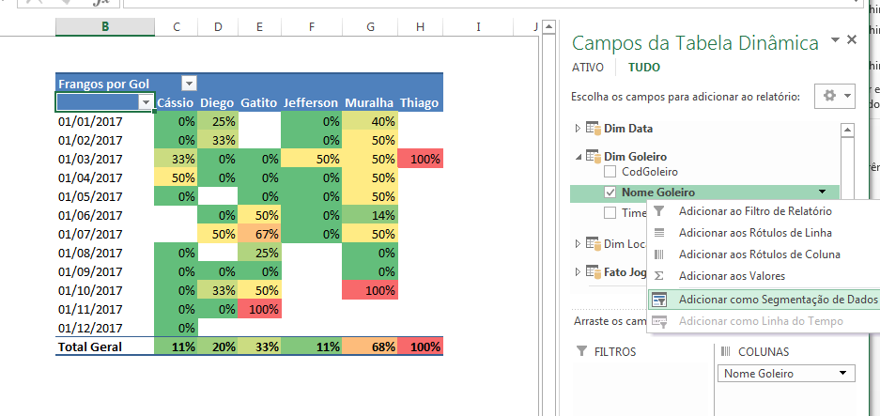
Segmentações
Uma das formas de criar uma Segmentação é clicar com o botão direito na lista de campos ligada a uma Tabela Dinâmica e depois clicar em “Adicionar como Segmentação de Dados”

Slide 44
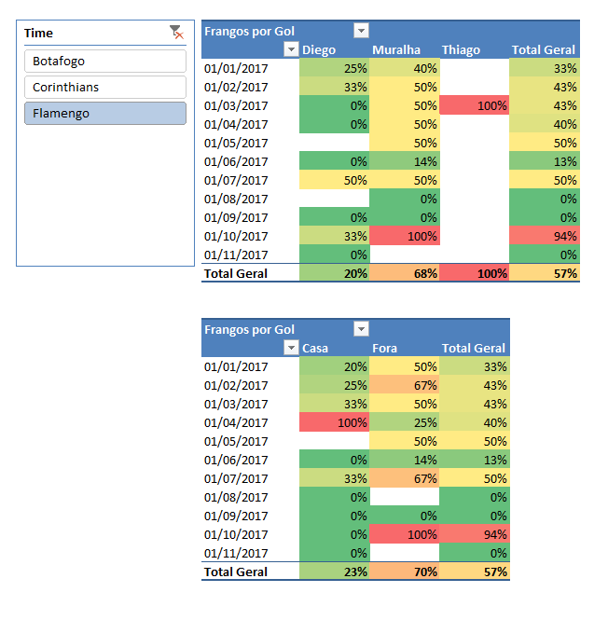
Segmentações
É possível fazer com que uma Segmentação afete o contexto de mais de uma tabela. Isso pode ser interessante quando temos várias abordagens dos dados na mesma Planilha (mesma aba)

Slide 45
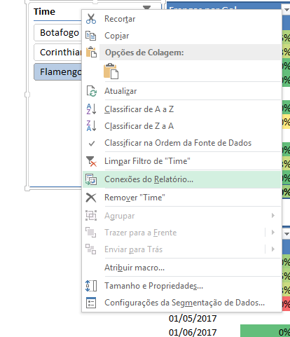
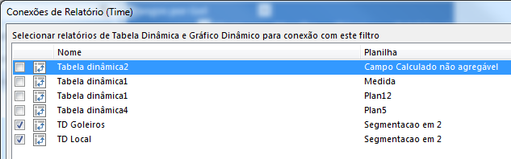
Segmentações
Para escolher que Tabelas Dinâmicas cada segmentação afeta, temos que clicar com o botão direito na segmentação e depois em “Conexões do Relatório”
É possível conectar segmentações em Tabelas Dinâmicas de várias Planilhas (não várias Pastas de Trabalho), mas muitas vezes isso não é a melhor solução. As segmentações são a forma de interação mais frequente entre o usuário e os relatórios do Power Pivot. Uma segmentação que afete diversas Tabelas Dinâmicas pode demorar mais do que exige uma boa usabilidade

Slide 46
Hierarquias
É muito comum que haja uma estrutura hierárquica entre campos da mesma Dimensão
É possível criar Hierarquias nas Tabelas Dimensão do Modelo Dimensional
Uma Hierarquia é definida por:
Um nome
Um conjunto de campos da mesma tabela Dimensão
A ordem dos campos nesta estrutura
Os Exemplos comuns de hierarquias são os seguintes, mas existem muitos outros
Hierarquias de Data: ano, trimestre, mês, dia
Hierarquias de Local: País, UF, Município
A grande vantagem das Hierarquias é servirem como um objeto nomeado que pode ser incluído de uma vez só nas Linhas e Colunas da Tabela Dinâmica

Slide 47
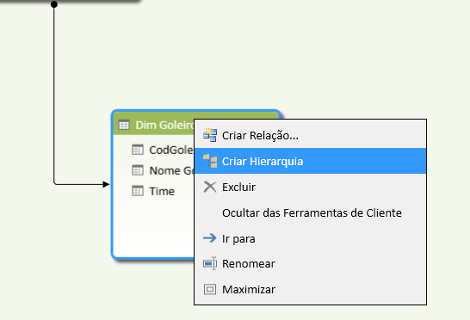
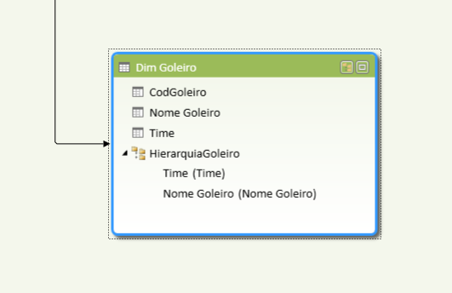
Hierarquias
No nosso modelo de exemplo podemos criar uma hierarquia para o Goleiro, relacionando-o com seu time
Uma das formas de fazer isso é clicando com o botão direito na tabela Dimensional e em “Criar Hierarquia”
Depois podemos inserir os campos na ordem correta

Slide 48
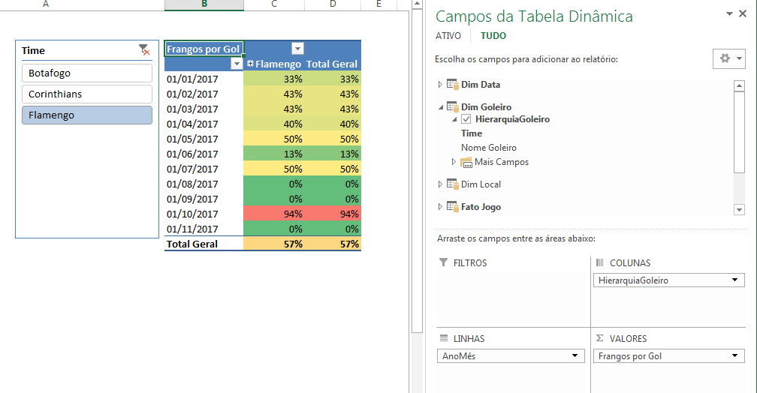
Hierarquias
A hierarquia pode ser usada posteriormente nas Tabelas Dinâmicas

Slide 49
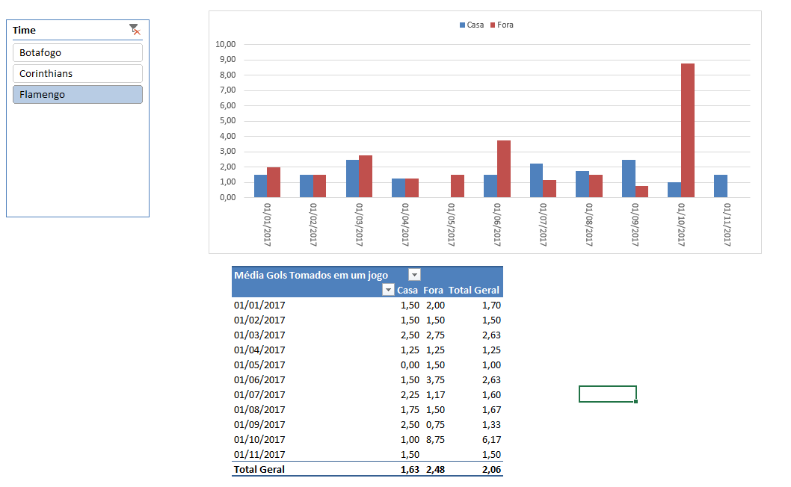
A Relação Tabela Dinâmica Gráfico
Muitas Tabelas Dinâmicas tem uma relação bastante íntima com um Gráfico
Ao criar uma Tabela Dinâmica é possível já criá-la com um gráfico associado
A qualquer momento é possível adicionar um gráfico ligado a uma tabela dinâmica clicando na Tabela Dinâmica e depois em Inserir Gráfico

Slide 50
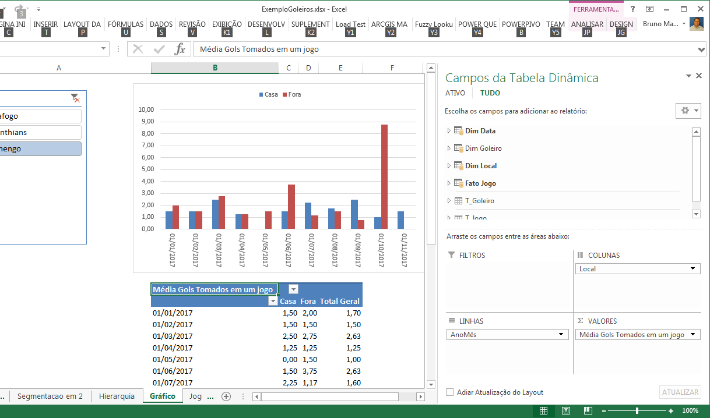
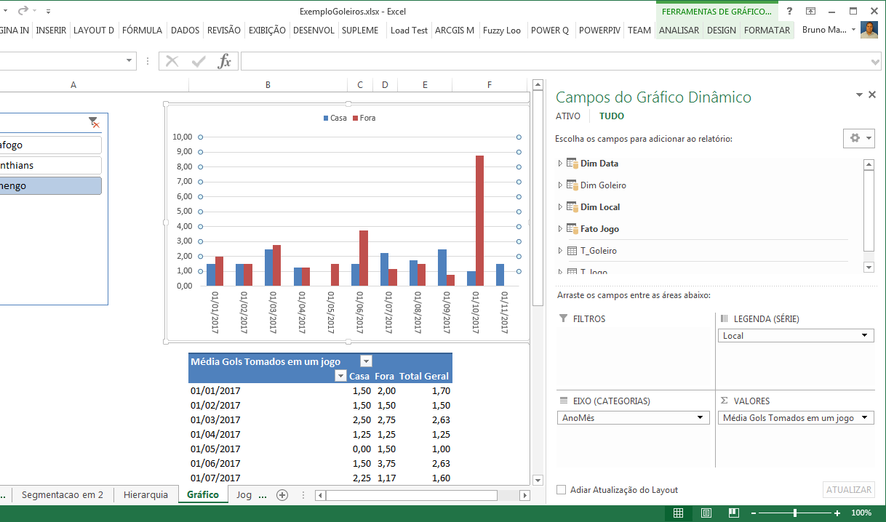
A Relação Tabela Dinâmica Gráfico
Existe uma relação entre as configurações de Linha, Coluna e Valores da Tabela Dinâmica com o gráfico associado a ela . Isso pode ser observado quando selecionamos primeiro a Tabela Dinâmica e depois o gráfico

